Slide 1


ENRICO PUTZI
Netzwerke
und Schaltungen 1
Webseite
Übung 08
Stromleitungsmechanismen
https://eputzi.github.io/courses/nus1/index.html
Fragen
Notes:
Cover. Pro Woche nur Übungsnummer, Thema und ggf. Website-Link ändern.

Slide 2
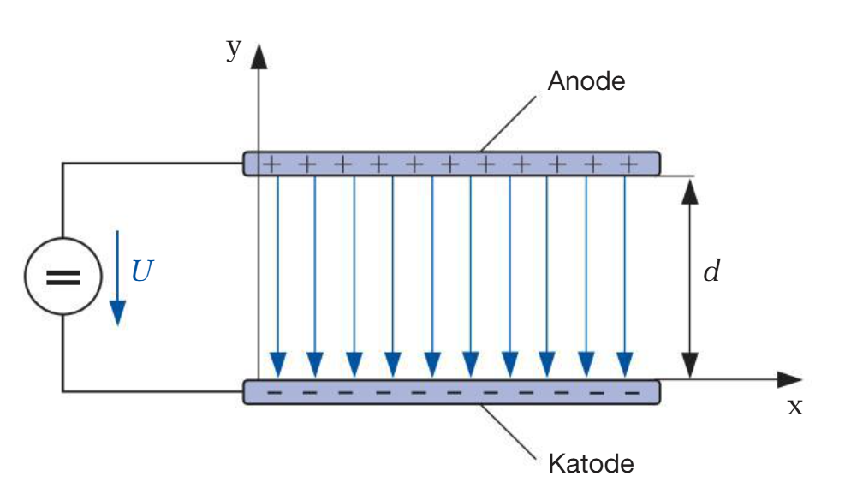
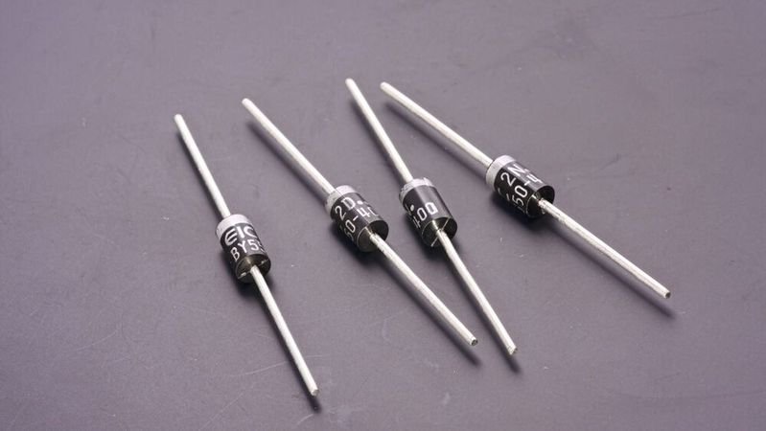
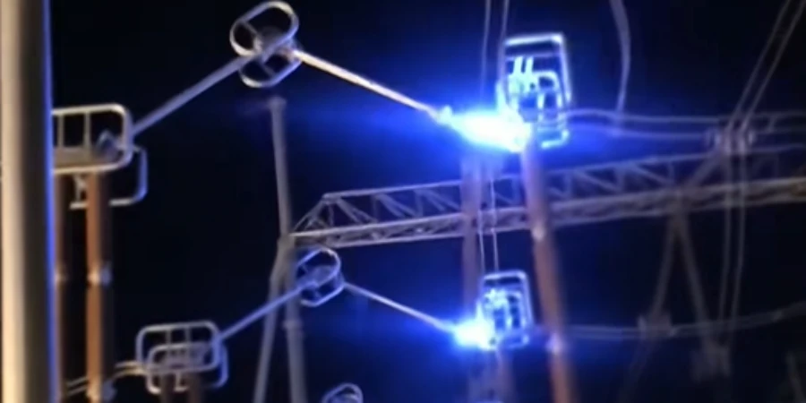
Inhalt
Was machen wir heute?
Stromleitung im Vakuum
Stromleitung in Gasen
Stromleitung in Flüssigkeiten
Halbleiter
Notes:
Die wichtigste Standardfolie: links 2–5 Stichpunkte, rechts ein grosses Bild, eine Schaltung, ein Screenshot oder eine Skizze. Wenn kein Visual nötig ist, die rechte Fläche für eine grosse Formel nutzen.

Slide 3
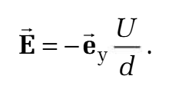
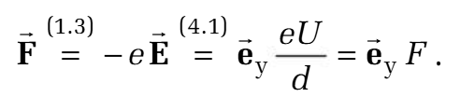
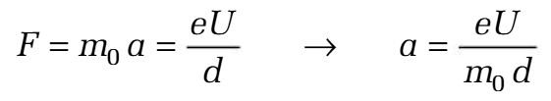
Theorie
Stromleitung im Vakuum
Elektronen müssen aus dem Material austreten (es muss Austrittsarbeit geleistet werden)
- Fotoemission (Bestrahlung durch kurzwelliges Licht)
- Feldemission (Sehr hohe Spannung)
- Sekundäre Emission (Aufprall eines anderen Teilchens)
- Glühemission (Extrem stark aufheizen)
Notes:
Die wichtigste Standardfolie: links 2–5 Stichpunkte, rechts ein grosses Bild, eine Schaltung, ein Screenshot oder eine Skizze. Wenn kein Visual nötig ist, die rechte Fläche für eine grosse Formel nutzen.

Slide 4
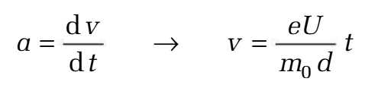
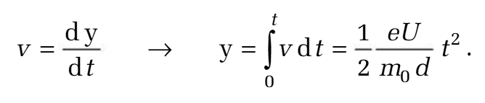
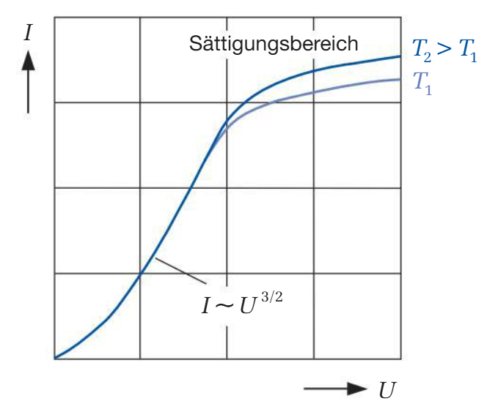
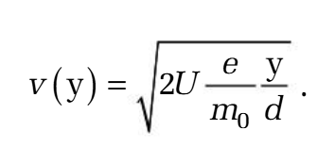
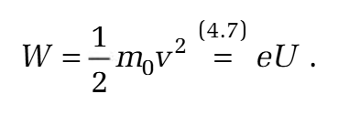
Theorie
Stromleitung im Vakuum
Notes:
Die wichtigste Standardfolie: links 2–5 Stichpunkte, rechts ein grosses Bild, eine Schaltung, ein Screenshot oder eine Skizze. Wenn kein Visual nötig ist, die rechte Fläche für eine grosse Formel nutzen.

Slide 5
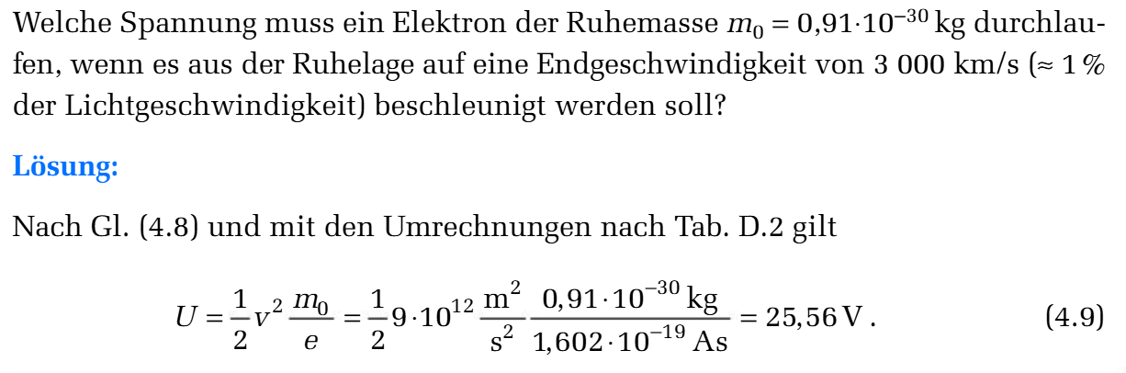
Aufgabe
Stromleitung im Vakuum
Notes:
Die wichtigste Standardfolie: links 2–5 Stichpunkte, rechts ein grosses Bild, eine Schaltung, ein Screenshot oder eine Skizze. Wenn kein Visual nötig ist, die rechte Fläche für eine grosse Formel nutzen.

Slide 6
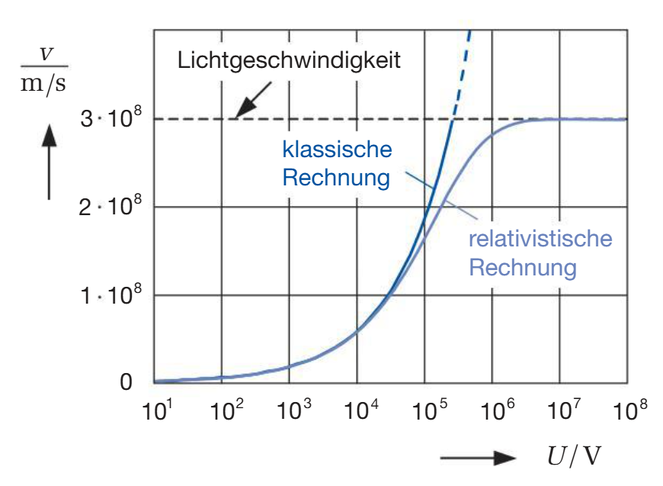
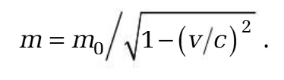
Theorie
Leider gibt’s noch Relativität
Notes:
Die wichtigste Standardfolie: links 2–5 Stichpunkte, rechts ein grosses Bild, eine Schaltung, ein Screenshot oder eine Skizze. Wenn kein Visual nötig ist, die rechte Fläche für eine grosse Formel nutzen.

Slide 7
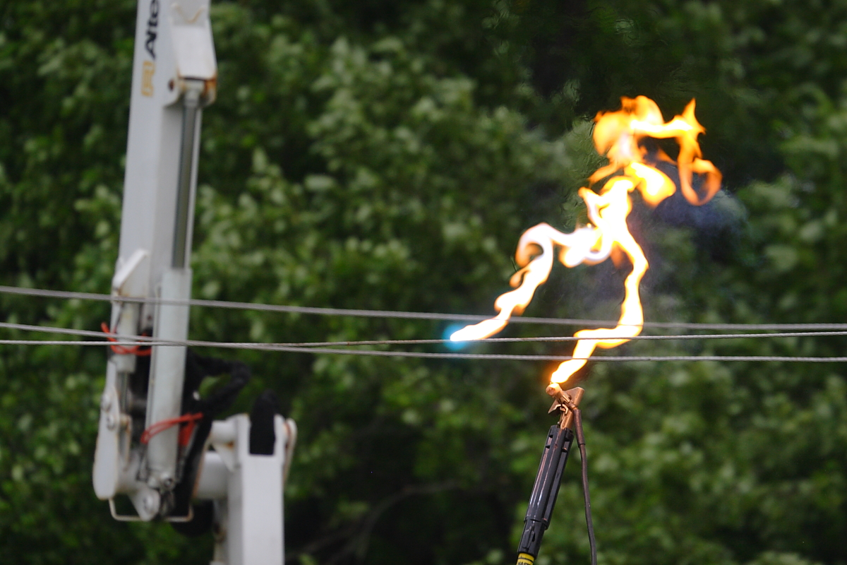
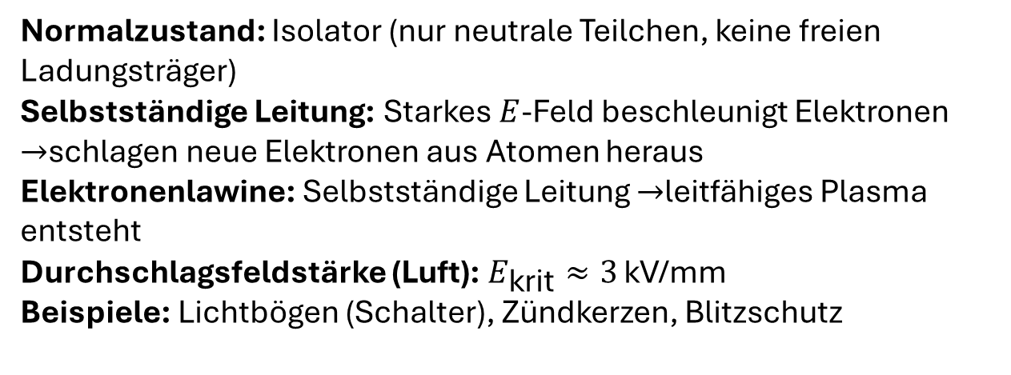
Theorie
Was passiert in einem Gas?
Normalzustand: Isolator (nur neutrale Teilchen, keine freien Ladungsträger)
Selbstständige Leitung: Starkes $E$-Feld beschleunigt Elektronen $→$schlagen neue Elektronen aus Atomen heraus
Elektronenlawine: Selbstständige Leitung $→$leitfähiges Plasma entsteht
Durchschlagsfeldstärke (Luft): $E_{\text{krit}}≈3 \text{kV/mm}$
Beispiele: Lichtbögen (Schalter), Zündkerzen, Blitzschutz
Notes:
Die wichtigste Standardfolie: links 2–5 Stichpunkte, rechts ein grosses Bild, eine Schaltung, ein Screenshot oder eine Skizze. Wenn kein Visual nötig ist, die rechte Fläche für eine grosse Formel nutzen.

Slide 8
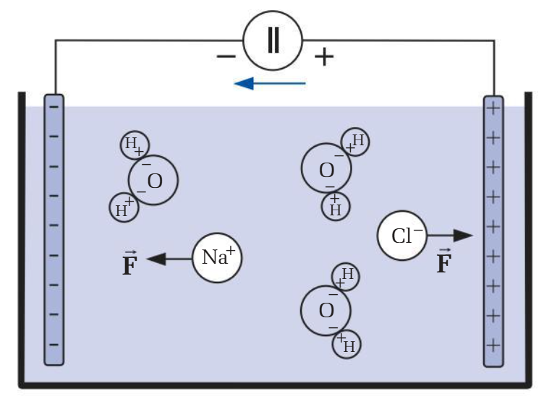
Theorie
Und in Flüssigkeiten?
Wir brauchen geladene Teilchen (Ionen)
Elektrolyt ist eine leitende Flüssigkeit
Wir haben wieder ein elektrisches Feld
Hier bewegen sich ganze Atome (echter Stofftransport)
Notes:
Die wichtigste Standardfolie: links 2–5 Stichpunkte, rechts ein grosses Bild, eine Schaltung, ein Screenshot oder eine Skizze. Wenn kein Visual nötig ist, die rechte Fläche für eine grosse Formel nutzen.

Slide 9


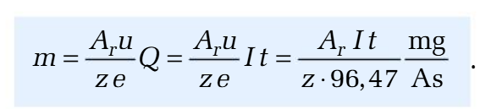

Theorie
Wie rechnen wir dann damit?
Masse ist proportional zu Strom * Zeit
Teilchenzahl $N ×$Atomgewicht $A_{r}$aus dem Periodensystem $×$ atomare Masseneinheit $u$
Teilchenzahl $N ×$Ladungszahl pro Ion $z ×$ Elementarladung $e$
Notes:
Die wichtigste Standardfolie: links 2–5 Stichpunkte, rechts ein grosses Bild, eine Schaltung, ein Screenshot oder eine Skizze. Wenn kein Visual nötig ist, die rechte Fläche für eine grosse Formel nutzen.

Slide 10





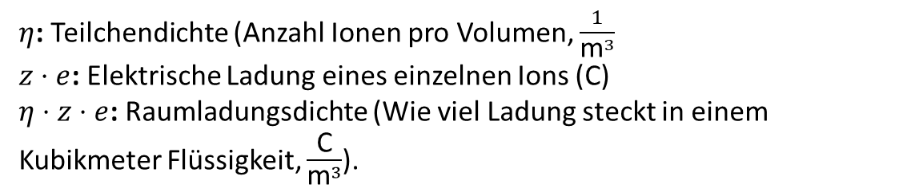
Theorie
Wie rechnen wir dann damit?
$η$: Teilchendichte (Anzahl Ionen pro Volumen, $\frac{1}{{\text{m}}^{3}}$
$z⋅e$: Elektrische Ladung eines einzelnen Ions ($\text{C}$)
$η⋅z⋅e$: Raumladungsdichte (Wie viel Ladung steckt in einem Kubikmeter Flüssigkeit, $\frac{\text{C}}{{\text{m}}^{3}}$).
Notes:
Die wichtigste Standardfolie: links 2–5 Stichpunkte, rechts ein grosses Bild, eine Schaltung, ein Screenshot oder eine Skizze. Wenn kein Visual nötig ist, die rechte Fläche für eine grosse Formel nutzen.

Slide 11

Aufgabe
Wie rechnet ihr damit?
Notes:
Die wichtigste Standardfolie: links 2–5 Stichpunkte, rechts ein grosses Bild, eine Schaltung, ein Screenshot oder eine Skizze. Wenn kein Visual nötig ist, die rechte Fläche für eine grosse Formel nutzen.

Slide 12
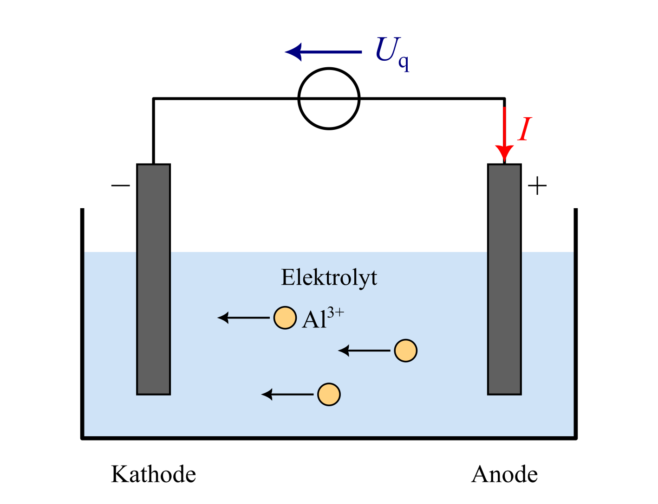
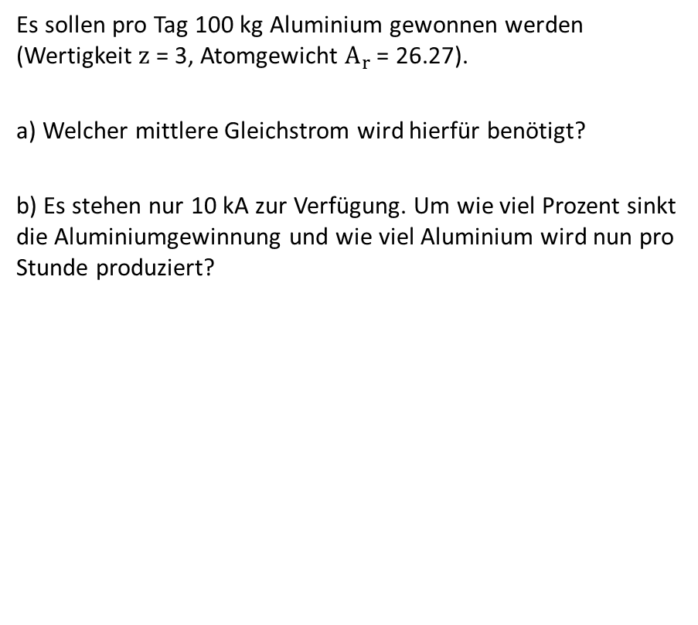
Aufgabe
Wie rechnet ihr damit?
Es sollen pro Tag 100 kg Aluminium gewonnen werden (Wertigkeit $z$ = 3, Atomgewicht $A_{r}$ = 26.27).
a) Welcher mittlere Gleichstrom wird hierfür benötigt?
b) Es stehen nur 10 kA zur Verfügung. Um wie viel Prozent sinkt die Aluminiumgewinnung und wie viel Aluminium wird nun pro Stunde produziert?
Notes:
Die wichtigste Standardfolie: links 2–5 Stichpunkte, rechts ein grosses Bild, eine Schaltung, ein Screenshot oder eine Skizze. Wenn kein Visual nötig ist, die rechte Fläche für eine grosse Formel nutzen.

Slide 13
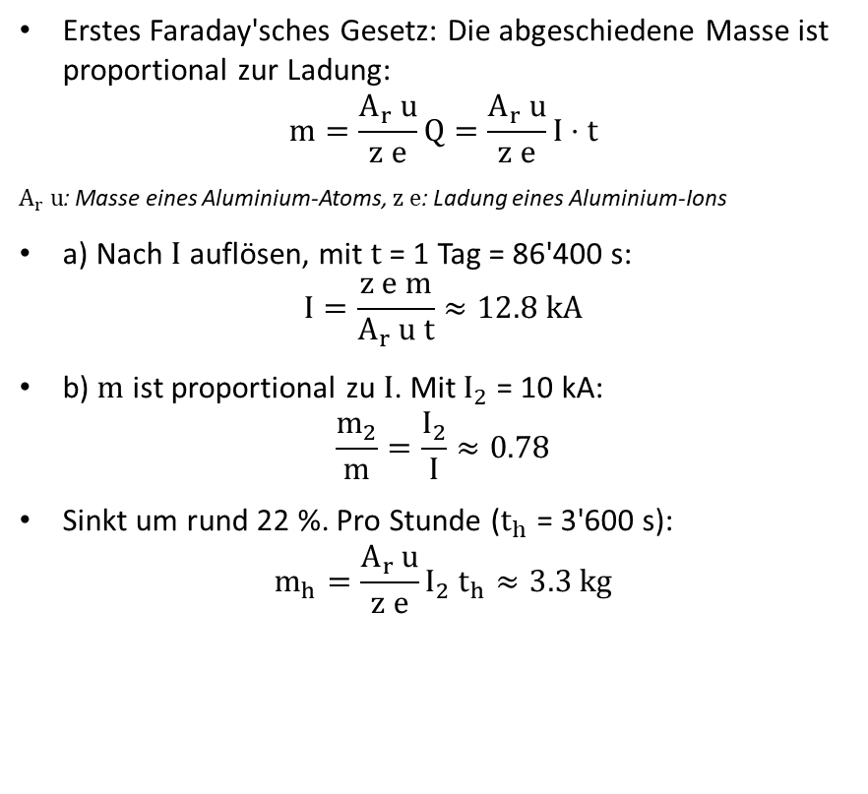
Aufgabe
Wie rechnet ihr damit?
Erstes Faraday'sches Gesetz: Die abgeschiedene Masse ist proportional zur Ladung:
$$m=\frac{A_{r} u}{z e}Q=\frac{A_{r} u}{z e}I⋅t$$
$A_{r} u$: Masse eines Aluminium-Atoms, $z e$: Ladung eines Aluminium-Ions
a) Nach $I$ auflösen, mit $t$ = 1 Tag = 86'400 s:
$$I=\frac{z e m}{A_{r} u t}≈12.8 kA$$
b) $m$ ist proportional zu $I$. Mit $I_{2}$ = 10 kA:
$$\frac{m_{2}}{m}=\frac{I_{2}}{I}≈0.78$$
Sinkt um rund 22 %. Pro Stunde ($t_{h}$ = 3'600 s):
$$m_{h}=\frac{A_{r} u}{z e}I_{2} t_{h}≈3.3 kg$$
Notes:
Die wichtigste Standardfolie: links 2–5 Stichpunkte, rechts ein grosses Bild, eine Schaltung, ein Screenshot oder eine Skizze. Wenn kein Visual nötig ist, die rechte Fläche für eine grosse Formel nutzen.

Slide 14
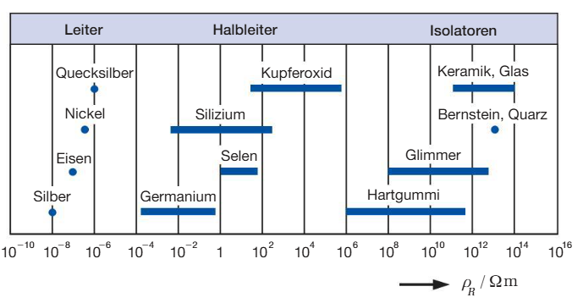
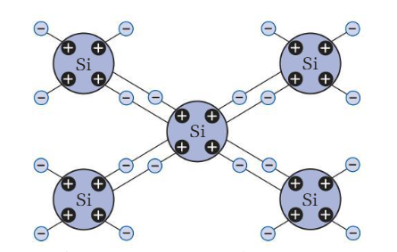
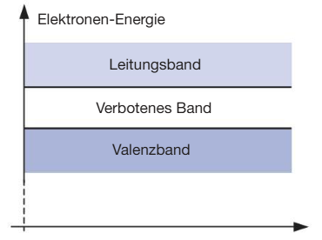
Theorie
Halbleiter
Silizium bildet Kristallgitter mit 4 Valenzelektronen
Durch Wärme können sie ins Leitungsband aufsteigen (NTC)
Orte, wo Elektronen fehlen, nennt man Löcher
Notes:
Die wichtigste Standardfolie: links 2–5 Stichpunkte, rechts ein grosses Bild, eine Schaltung, ein Screenshot oder eine Skizze. Wenn kein Visual nötig ist, die rechte Fläche für eine grosse Formel nutzen.

Slide 15
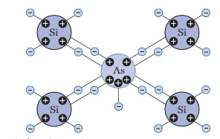
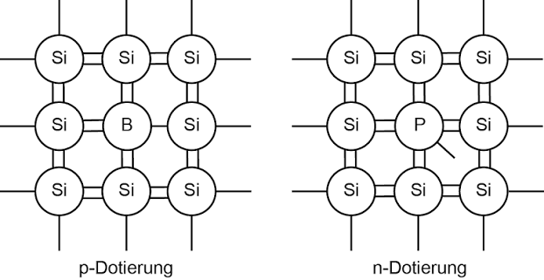
Theorie
Dotierung
P-Dotierung:
- Atom mit 3 Valenzelektronen
- Majoritätsträger: Löcher
- Minoritätsträger: Elektronen
N-Dotierung:
- Atom mit 5 Valenzelektronen
- Majoritätsträger: Elektronen
- Minoritätsträger: Löcher
Notes:
Die wichtigste Standardfolie: links 2–5 Stichpunkte, rechts ein grosses Bild, eine Schaltung, ein Screenshot oder eine Skizze. Wenn kein Visual nötig ist, die rechte Fläche für eine grosse Formel nutzen.

Slide 16
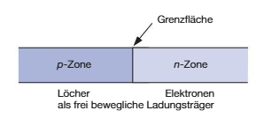
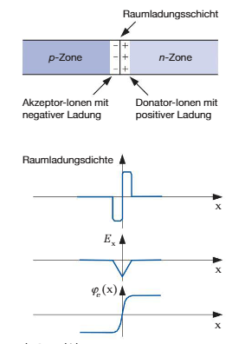
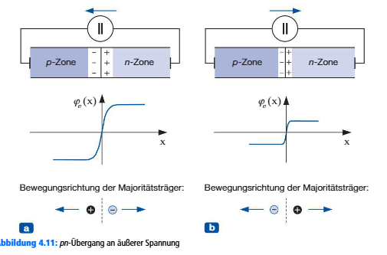
Theorie
PN-Übergang
So kann man Dioden bauen
Sperrt in eine Richtung
Notes:
Die wichtigste Standardfolie: links 2–5 Stichpunkte, rechts ein grosses Bild, eine Schaltung, ein Screenshot oder eine Skizze. Wenn kein Visual nötig ist, die rechte Fläche für eine grosse Formel nutzen.

Slide 17
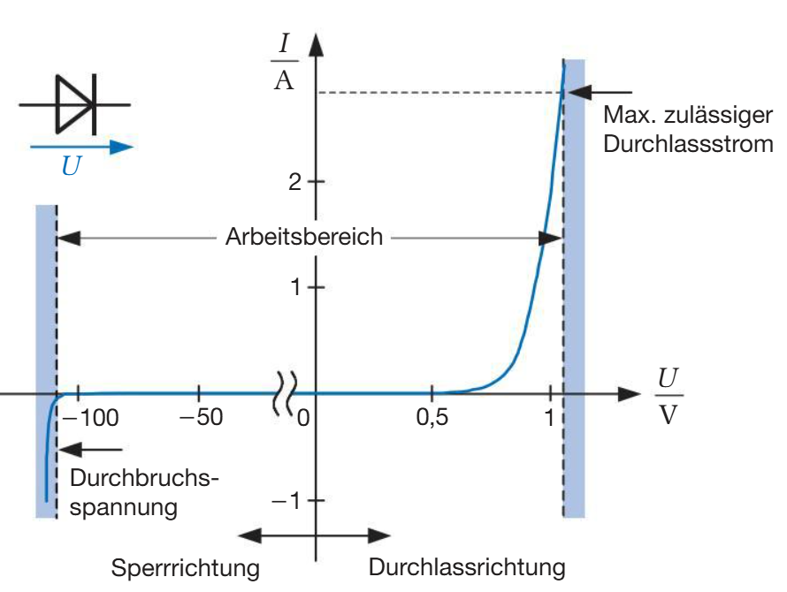
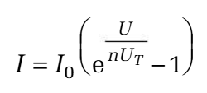
Theorie
Dioden
Lässt Strom grundsätzlich nur in eine Richtung durch
Einfach wissen, was sie sind, kommt dann im 3. Semester
Notes:
Die wichtigste Standardfolie: links 2–5 Stichpunkte, rechts ein grosses Bild, eine Schaltung, ein Screenshot oder eine Skizze. Wenn kein Visual nötig ist, die rechte Fläche für eine grosse Formel nutzen.

Slide 18
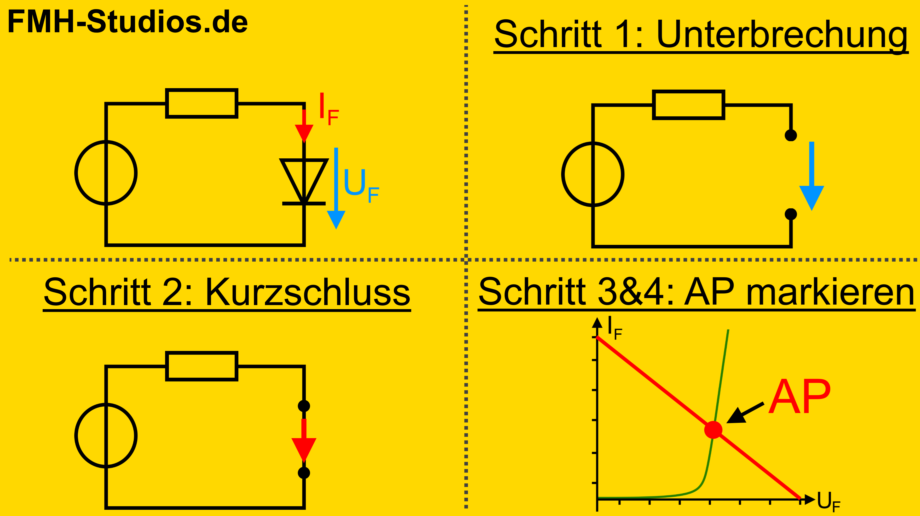
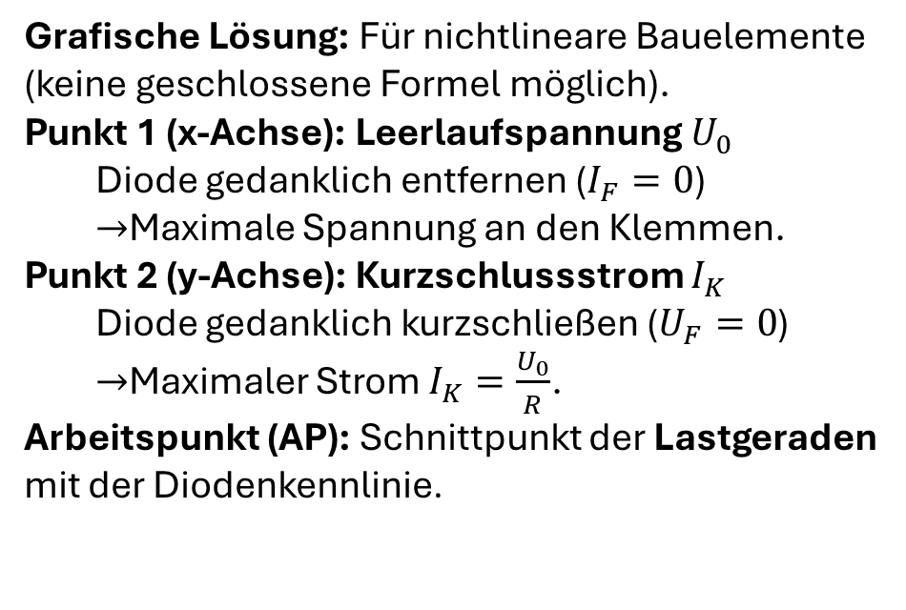
Theorie
Arbeitspunktbestimmung
Grafische Lösung: Für nichtlineare Bauelemente (keine geschlossene Formel möglich).
Punkt 1 (x-Achse): Leerlaufspannung $U_{0}$
  Diode gedanklich entfernen ($I_{F}=0$) $→$Maximale Spannung an den Klemmen.
Punkt 2 (y-Achse): Kurzschlussstrom $I_{K}$
  Diode gedanklich kurzschließen ($U_{F}=0$) $→$Maximaler Strom $I_{K}=\frac{U_{0}}{R}$.
Arbeitspunkt (AP): Schnittpunkt der Lastgeraden mit der Diodenkennlinie.
Notes:
Die wichtigste Standardfolie: links 2–5 Stichpunkte, rechts ein grosses Bild, eine Schaltung, ein Screenshot oder eine Skizze. Wenn kein Visual nötig ist, die rechte Fläche für eine grosse Formel nutzen.

Slide 19
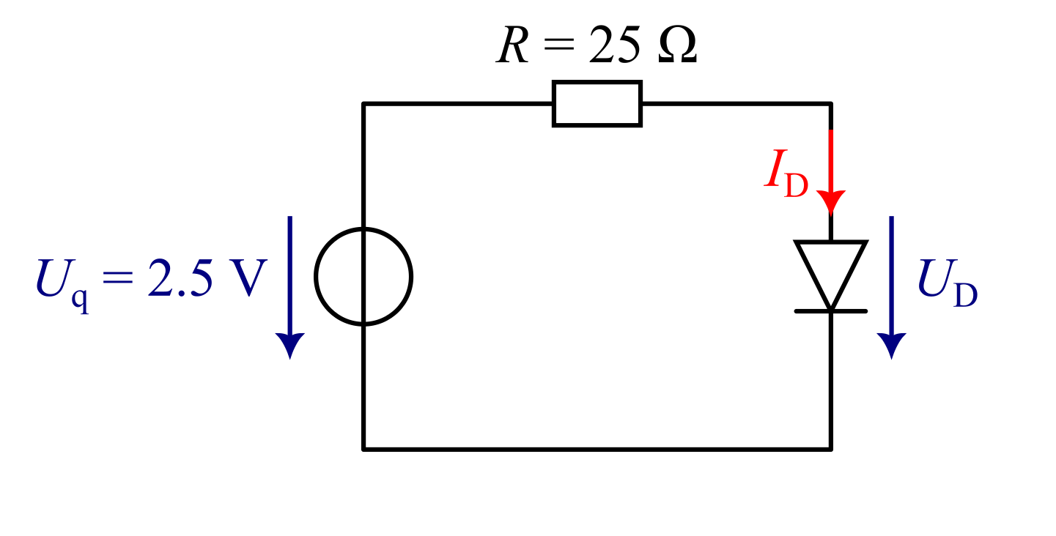
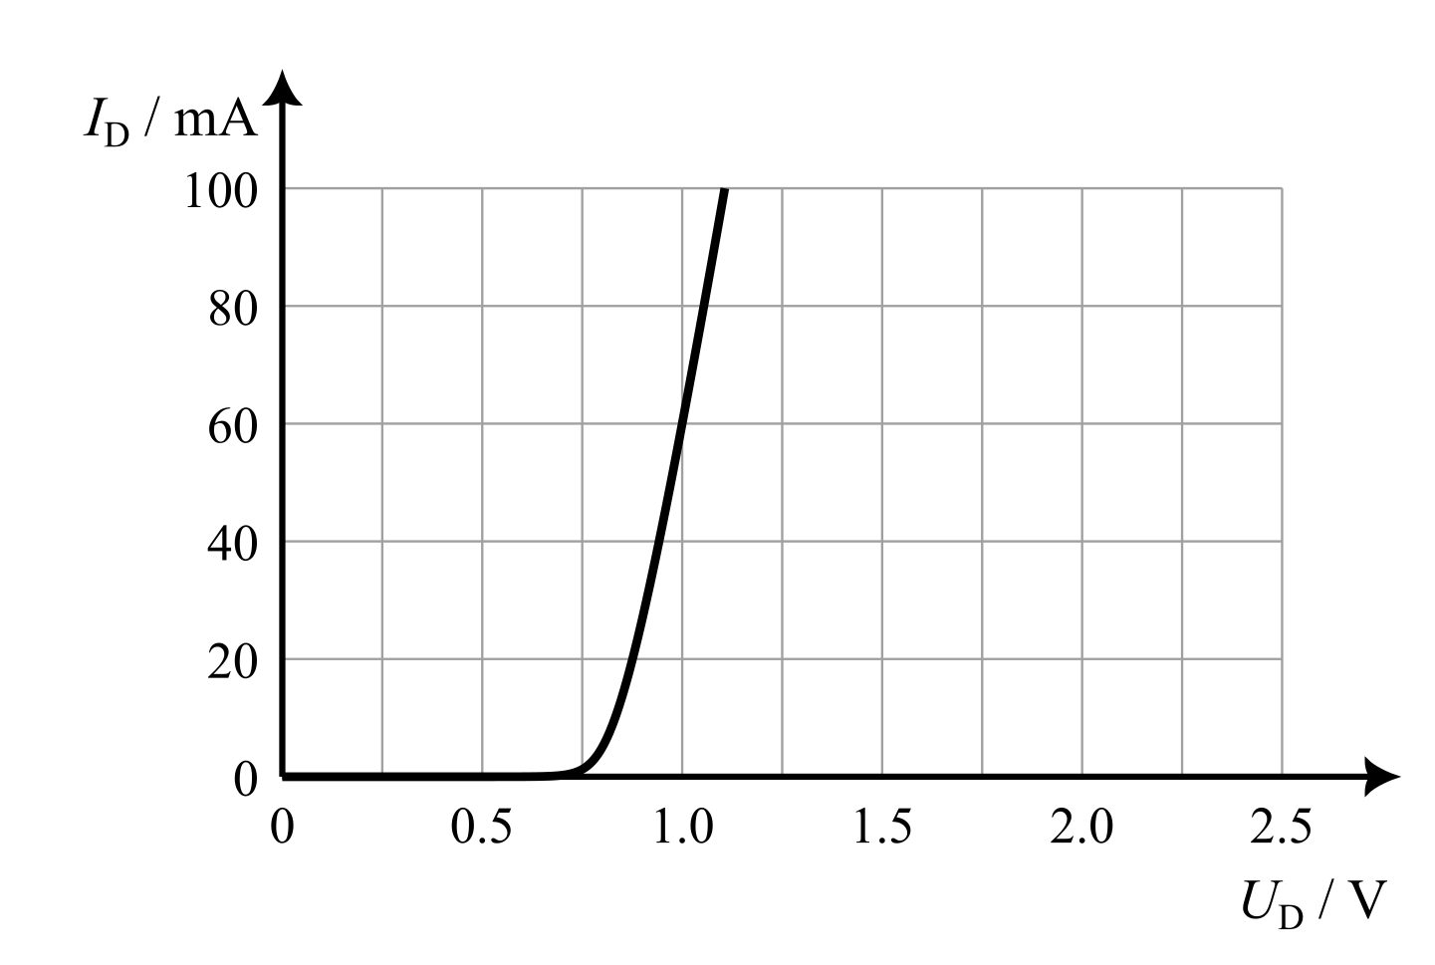
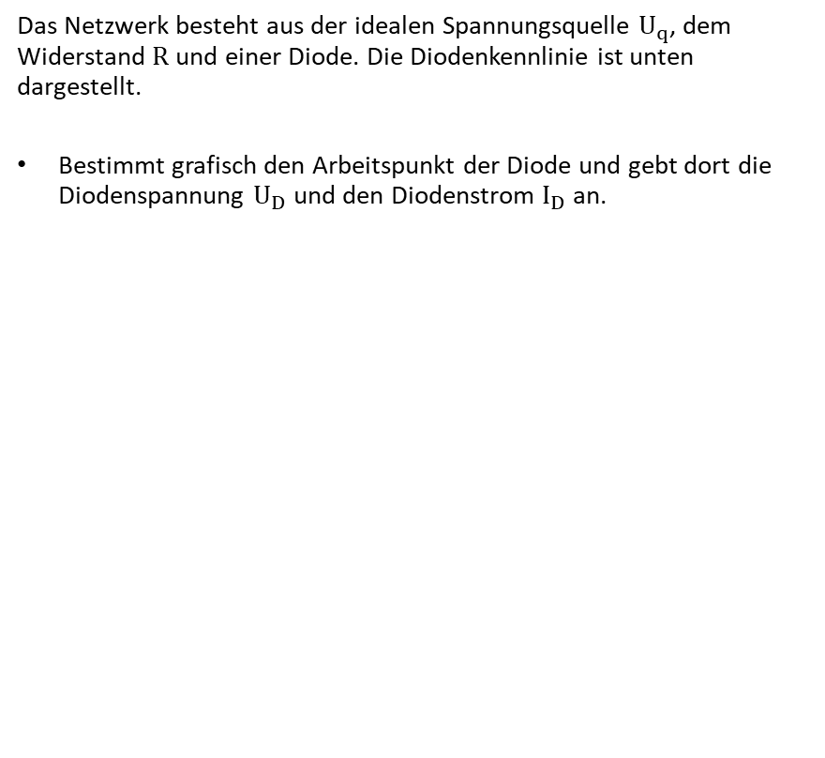
Aufgabe
Arbeitspunktbestimmung
Das Netzwerk besteht aus der idealen Spannungsquelle $U_{q}$, dem Widerstand $R$ und einer Diode. Die Diodenkennlinie ist unten dargestellt.
Bestimmt grafisch den Arbeitspunkt der Diode und gebt dort die Diodenspannung $U_{D}$ und den Diodenstrom $I_{D}$ an.
Notes:
Die wichtigste Standardfolie: links 2–5 Stichpunkte, rechts ein grosses Bild, eine Schaltung, ein Screenshot oder eine Skizze. Wenn kein Visual nötig ist, die rechte Fläche für eine grosse Formel nutzen.

Slide 20
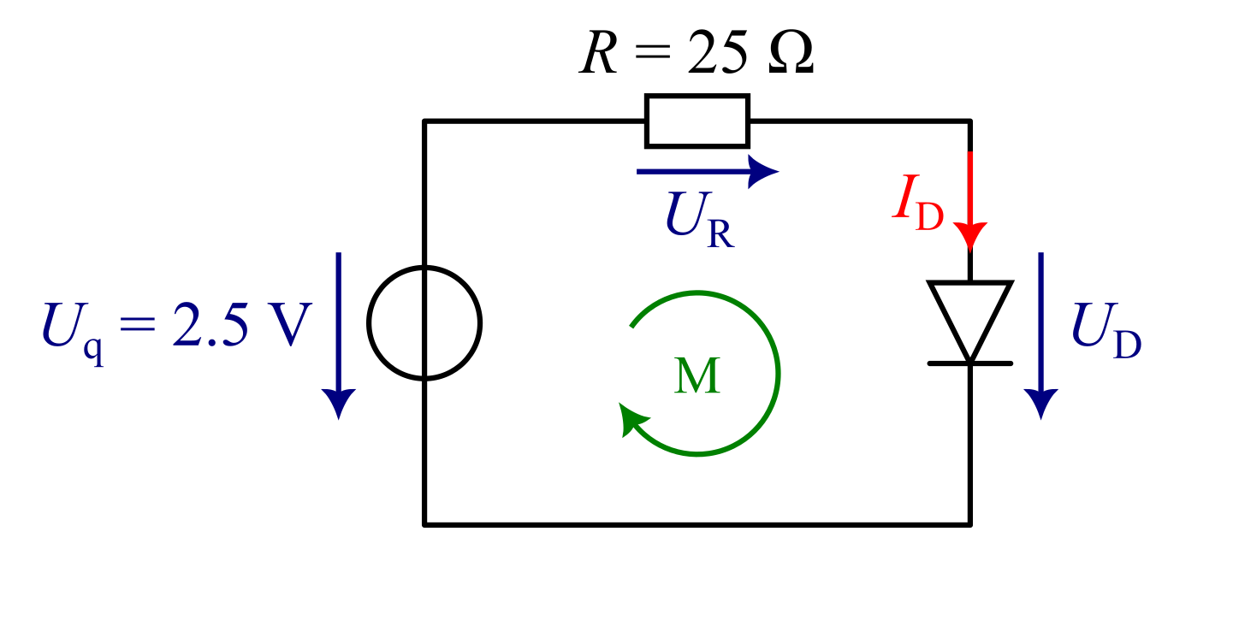
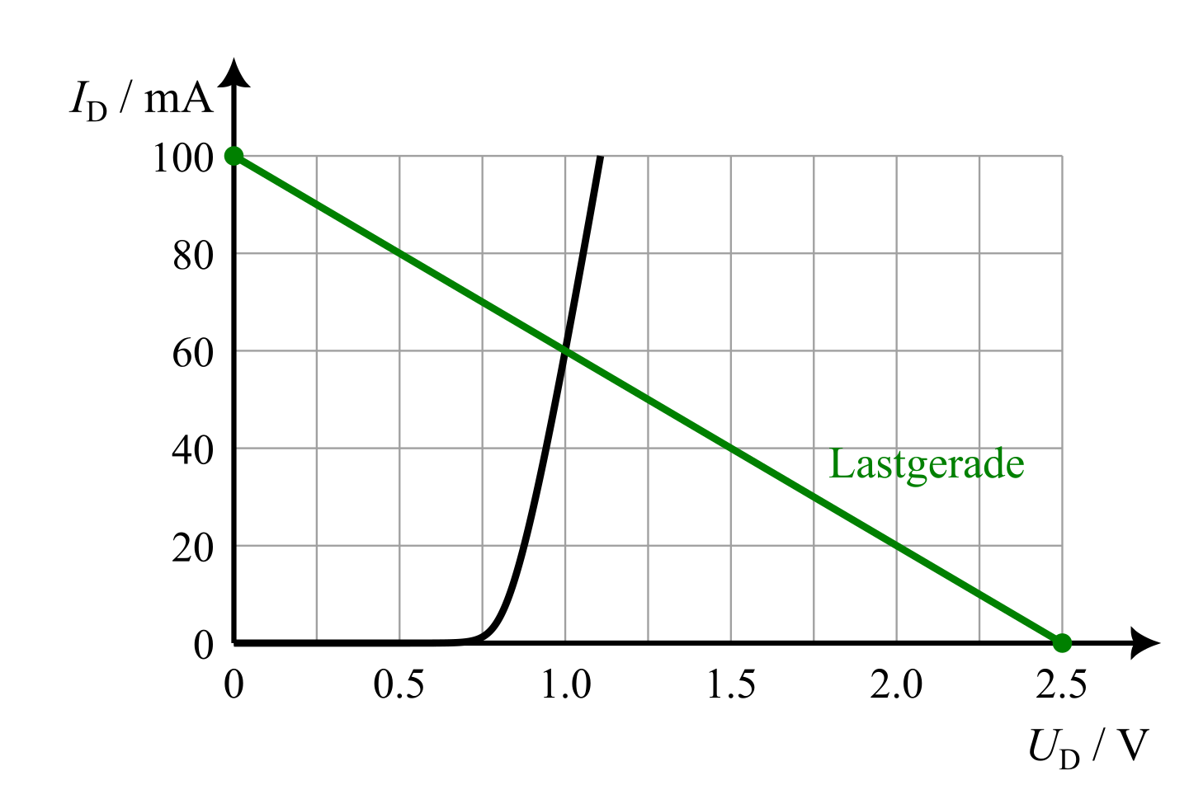
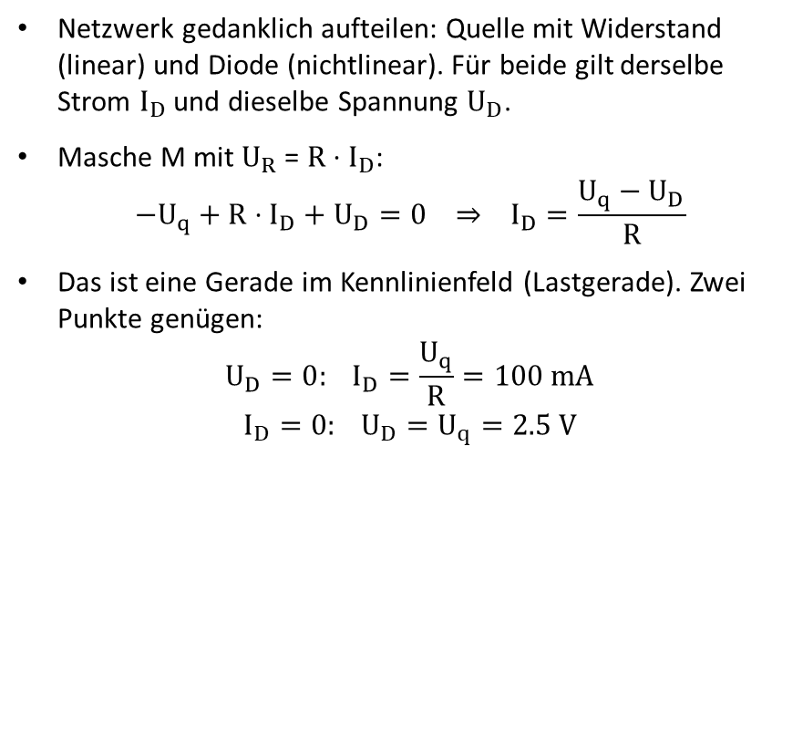
Aufgabe
Arbeitspunktbestimmung
Netzwerk gedanklich aufteilen: Quelle mit Widerstand (linear) und Diode (nichtlinear). Für beide gilt derselbe Strom $I_{D}$ und dieselbe Spannung $U_{D}$.
Masche M mit $U_{R}$ = $R⋅I_{D}$:
$$−U_{q}+R⋅I_{D}+U_{D}=0 ⇒ I_{D}=\frac{U_{q}−U_{D}}{R}$$
Das ist eine Gerade im Kennlinienfeld (Lastgerade). Zwei Punkte genügen:
$$U_{D}=0: I_{D}=\frac{U_{q}}{R}=100 mA$$
$$I_{D}=0: U_{D}=U_{q}=2.5 V$$
Notes:
Die wichtigste Standardfolie: links 2–5 Stichpunkte, rechts ein grosses Bild, eine Schaltung, ein Screenshot oder eine Skizze. Wenn kein Visual nötig ist, die rechte Fläche für eine grosse Formel nutzen.

Slide 21
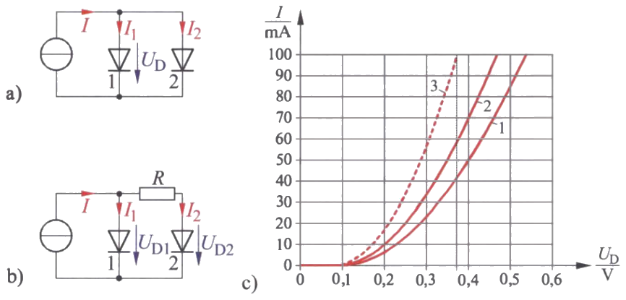
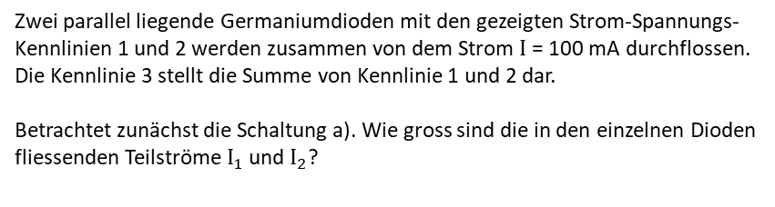
Aufgabe
Moodle
Zwei parallel liegende Germaniumdioden mit den gezeigten Strom-Spannungs-Kennlinien 1 und 2 werden zusammen von dem Strom $I$ = 100 mA durchflossen. Die Kennlinie 3 stellt die Summe von Kennlinie 1 und 2 dar.
Betrachtet zunächst die Schaltung a). Wie gross sind die in den einzelnen Dioden fliessenden Teilströme $I_{1}$ und $I_{2}$?
Notes:
Die wichtigste Standardfolie: links 2–5 Stichpunkte, rechts ein grosses Bild, eine Schaltung, ein Screenshot oder eine Skizze. Wenn kein Visual nötig ist, die rechte Fläche für eine grosse Formel nutzen.

Slide 22
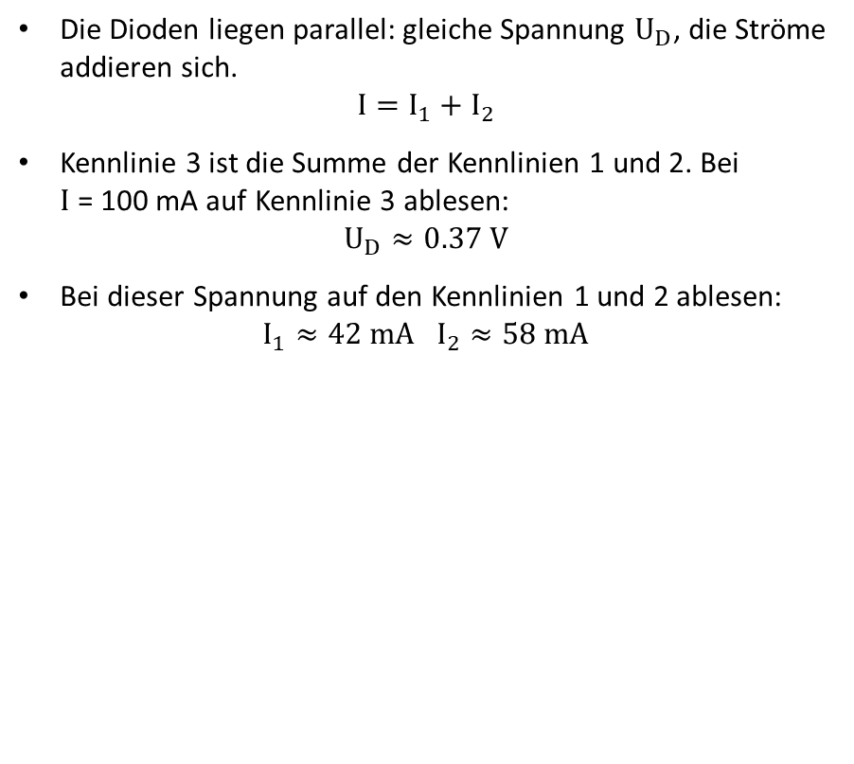
Aufgabe
Moodle
Die Dioden liegen parallel: gleiche Spannung $U_{D}$, die Ströme addieren sich.
$$I=I_{1}+I_{2}$$
Kennlinie 3 ist die Summe der Kennlinien 1 und 2. Bei $I$ = 100 mA auf Kennlinie 3 ablesen:
$$U_{D}≈0.37 V$$
Bei dieser Spannung auf den Kennlinien 1 und 2 ablesen:
$$I_{1}≈42 mA I_{2}≈58 mA$$
Zwei parallel liegende Germaniumdioden mit den gezeigten Strom-Spannungs-Kennlinien 1 und 2 werden zusammen von dem Strom $I$ = 100 mA durchflossen. Die Kennlinie 3 stellt die Summe von Kennlinie 1 und 2 dar.
Betrachtet zunächst die Schaltung a). Wie gross sind die in den einzelnen Dioden fliessenden Teilströme $I_{1}$ und $I_{2}$?
Notes:
Die wichtigste Standardfolie: links 2–5 Stichpunkte, rechts ein grosses Bild, eine Schaltung, ein Screenshot oder eine Skizze. Wenn kein Visual nötig ist, die rechte Fläche für eine grosse Formel nutzen.

Slide 23
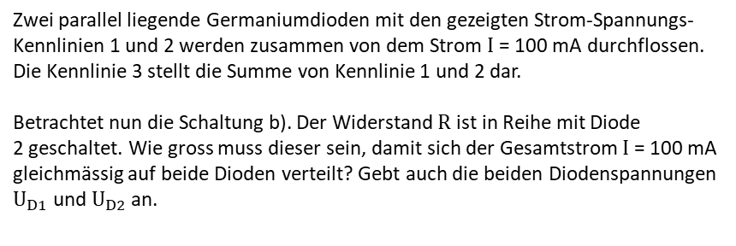
Aufgabe
Moodle
Zwei parallel liegende Germaniumdioden mit den gezeigten Strom-Spannungs-Kennlinien 1 und 2 werden zusammen von dem Strom $I$ = 100 mA durchflossen. Die Kennlinie 3 stellt die Summe von Kennlinie 1 und 2 dar.
Betrachtet nun die Schaltung b). Der Widerstand $R$ ist in Reihe mit Diode 2 geschaltet. Wie gross muss dieser sein, damit sich der Gesamtstrom $I$ = 100 mA gleichmässig auf beide Dioden verteilt? Gebt auch die beiden Diodenspannungen $U_{D1}$ und $U_{D2}$ an.
Notes:
Die wichtigste Standardfolie: links 2–5 Stichpunkte, rechts ein grosses Bild, eine Schaltung, ein Screenshot oder eine Skizze. Wenn kein Visual nötig ist, die rechte Fläche für eine grosse Formel nutzen.

Slide 24
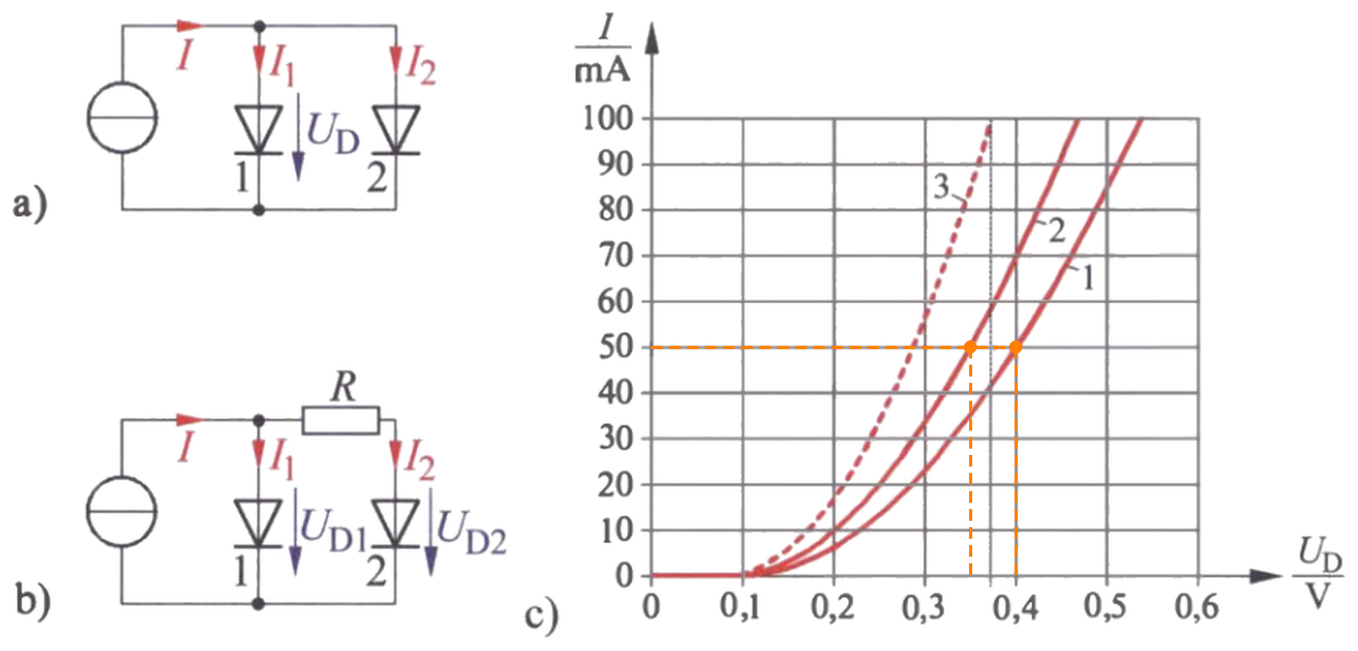
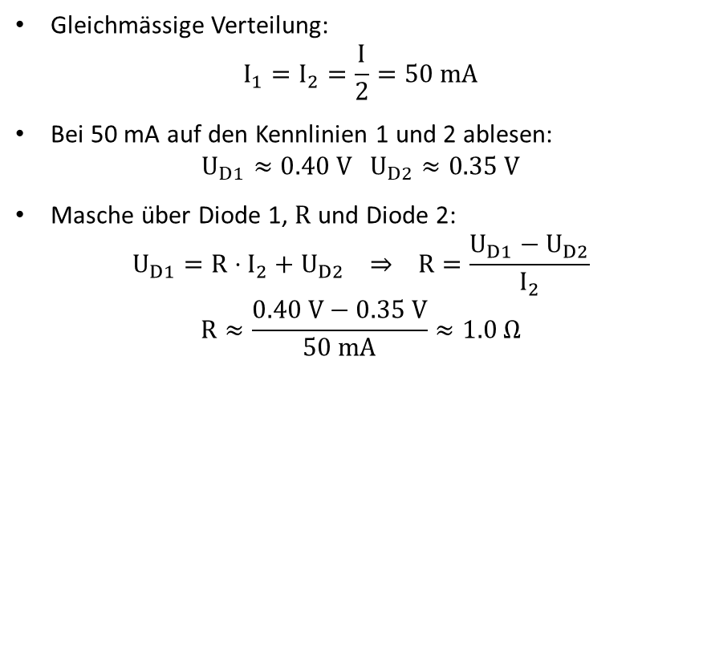
Aufgabe
Moodle
Gleichmässige Verteilung:
$$I_{1}=I_{2}=\frac{I}{2}=50 mA$$
Bei 50 mA auf den Kennlinien 1 und 2 ablesen:
$$U_{D1}≈0.40 V U_{D2}≈0.35 V$$
Masche über Diode 1, $R$ und Diode 2:
$$U_{D1}=R⋅I_{2}+U_{D2} ⇒ R=\frac{U_{D1}−U_{D2}}{I_{2}}$$
$$R≈\frac{0.40 V−0.35 V}{50 mA}≈1.0 Ω$$
Zwei parallel liegende Germaniumdioden mit den gezeigten Strom-Spannungs-Kennlinien 1 und 2 werden zusammen von dem Strom $I$ = 100 mA durchflossen. Die Kennlinie 3 stellt die Summe von Kennlinie 1 und 2 dar.
Betrachtet nun die Schaltung b). Der Widerstand $R$ ist in Reihe mit Diode 2 geschaltet. Wie gross muss dieser sein, damit sich der Gesamtstrom $I$ = 100 mA gleichmässig auf beide Dioden verteilt? Gebt auch die beiden Diodenspannungen $U_{D1}$ und $U_{D2}$ an.
Notes:
Die wichtigste Standardfolie: links 2–5 Stichpunkte, rechts ein grosses Bild, eine Schaltung, ein Screenshot oder eine Skizze. Wenn kein Visual nötig ist, die rechte Fläche für eine grosse Formel nutzen.

Slide 25
AM ENDE
Takeaways
Drei Dinge, die heute sitzen sollten.
01
02
03
Stromleitung in Flüssigkeiten
Halbleiter
Ein wenig im Vakuum
Fragen?
Notes:
Optional: QR-Code oder kurzer Link zum Fragen-Tool.

